Slide 1

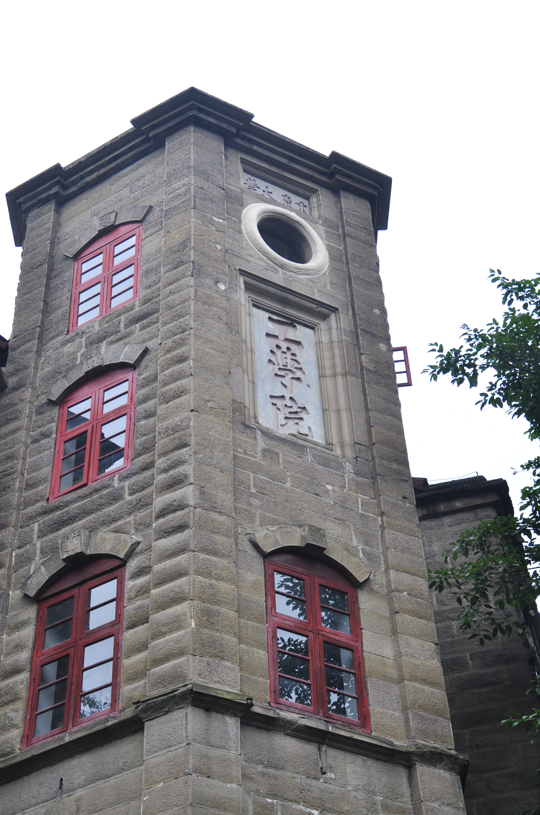
8.1 文件和文件系统
8.2 文件的逻辑结构
第8章
8.3 文件的物理结构与组织
8.4 目录管理
文件系统
8.5 空闲空间的管理
8.6 文件的存取控制
8.7 文件系统的其他功能

Slide 2
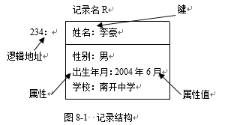
8.1 文件和文件系统
文件 教材：
自底向上的文件结构组成：
（1）数据项。数据项是文件系统中最低级的数据组织形式，可分为以下两种类型：基本数据项和组合数据项。
（2）记录。记录是一个具有特定意义的信息单位，它由该记录在文件中的逻辑地址(相对位置)与记录名所对应的一组键、属性及其属性值所组成。
（3）文件。文件是指由创建者所定义的一组相关信息的集合，可分为有结构文件和无结构文件两种。在有结构文件中，文件由一组相似记录组成

Slide 3
8.1 文件和文件系统
文件（续） 教材：
文件有一定的属性，这根据系统的不同而有所不同，但是通常都包括如下属性。
（1）名称。用户为文件指定的名称，便于用户按名存取文件。
（2）标识符。标识文件系统内文件的唯一标签，通常为数字，用户无法直接使用该标识符。
（3）文件类型。支持不同类型文件的系统需要这种信息。
（4）位置。指向存储设备和设备上文件位置的指针。
（5）大小。文件当前大小（用字节、字或块表示），也可包含文件允许的最大值。
（6）保护。对文件进行保护的访问控制信息。
（7）时间、日期和用户标识。文件创建、上次修改和上次访问的相关信息，用于保护、安全和跟踪文件的使用。
有些较新的文件系统还支持扩展文件属性，包括文件的字符编码和安全功能等属性。

Slide 4
文件系统基本概念
文件：文件是一组赋名的相关联字符流的集合，或者是相关联记录
（一个有意义的信息单位）的集合。
文件包括两部分：
文件体：文件本身的信息；
文件说明：文件存储和管理信息；如：文件名、文件内部标识、文件存储地址、访问权限、访问时间等；
文件系统：操作系统中与管理文件相关的软件和数据称为文 件系统。即：文件管理软件和被管理对象。
文件系统功能：它负责为用户建立文件，撤消、读写、修改和复制文件，还负责完成对文件的按名存取和进行存取控制。
目录：是由文件说明组成的用于文件检索的特殊文件。

Slide 5
文件
文件的定义
文件是计算机系统中信息存放的一种组织形式
文件是赋名的信息 (数据)项的集合。
文件是赋名有关联的信息单位 (记录)的集合。
编号：0 1 …… i …… n-1
信息项
信息项
……...
信息项
……...
信息项
读写指针

Slide 6
文件的分类
以文件的用途分类
系统文件: 指用操作系统的执行程序和数据组成的文件，这种文件不对用户开放，仅供系统使用。
库文件：是指系统为用户提供的各种标准函数，标准过程和实用程序等。用户只能使用这些文件，而无权对其进行修改。
用户文件: 由用户的信息组成的文件，如源程序文件，数据文件等。这种文件的使用和修改权均属于用户。

Slide 7
文件的分类
从按文件的操作保护分类
只读文件: 只允许进行读操作。
读写文件: 允许进行读写操作。
不保护文件: 不作任何操作限制。

Slide 8
Viewing permissions
To see the permissions on a file, use the ls command, with the -l option.
EXAMPLE: Execute the command
ls -l /etc/passwd
-rw-r--r-- 1 root sys 41002 Apr 17 12:05 /etc/passwd
The next every three characters describe the permissions of the
owner,
in the same group as the owner,
and all others of the file.

Slide 9
Listing Files and Directories
1 drwxr-xr-x 8 vanhoose msu 512 Oct 3 14:12 ./
3 drwxr-xr-x 160 root wheel 3072 Oct 2 13:43 ../
1 -rw-r--r-- 1 vanhoose msu 159 Oct 2 15:21 .addressbook
2 -rw-r--r-- 1 vanhoose msu 1351 Oct 2 15:21 .addressbook.lu
ls -la show expanded list of all files
Notes:
Make sure you are in your home directory.
If not, type “cd”.
Type “ls -la” (ELL ESS SPACE MINUS ELL EH).
This could be a very long list. We can break up the output page-by-page by typing
“ls -la | more” (... SPACE PIPE SPACE MORE).

Slide 10
Listing Files and Directories
1 drwxr-xr-x 180 root wheel 512 Oct 1 ../
2 -rw-r--r-- 1 vanhoose msu 1314 Oct 3 file
. this (current working) directory
.. the “parent” directory
Notes:
F 2-40 PD 2-48
Let’s concentrate on just two items in this long list: the items labeled “..” (DOT DOT) and “file”.
Remeber that DOT is your current working directory and DOT DOT is your parent directory.

Slide 11
Listing Files and Directories
BLOCK
SIZE
#LINKS
GROUP
FILE SIZE
1 drwxr-xr-x 180 root wheel 512 Oct 1 ../
2 -rw-r--r-- 1 vanhoose msu 1314 Oct 3 file
MODIFY DATE
FILE
TYPE
PERMISSIONS
FILE NAME
OWNER
The block size is the number of blocks the file takes up on the file system medium. The minimum is one.
Notes:
The first field in the extended ls -la output is the BLOCK SIZE.
Every file must take up at least one block on the disk, no matter what the actual size of the file.
Blocks will be explained in greater detail in a later section.

Slide 12
Listing Files and Directories
BLOCK
SIZE
#LINKS
GROUP
FILE SIZE
1 drwxr-xr-x 180 root wheel 512 Oct 1 ../
2 -rw-r--r-- 1 vanhoose msu 1314 Oct 3 file
The file type can be
“d” for a directory,
“-” for a regular file,
“l” for a link, etc.
MODIFY DATE
FILE
TYPE
PERMISSIONS
FILE NAME
OWNER
Notes:
The next field is the FILE TYPE or MODE FIELD.

Slide 13
Listing Files and Directories
BLOCK
SIZE
#LINKS
GROUP
FILE SIZE
1 drwxr-xr-x 180 root wheel 512 Oct 1 ../
2 -rw-r--r-- 1 vanhoose msu 1314 Oct 3 file
The permission settings show who can access the file/directory and in what ways.
MODIFY DATE
FILE
TYPE
PERMISSIONS
FILE NAME
OWNER
Notes:
Permission settings will be covered in a later section. For now just remember that Unix is multi-user, and with any multi-user system you need security to prevent one person from changing another person’s file space.

Slide 14
Listing Files and Directories
BLOCK
SIZE
# LINKS
GROUP
FILE SIZE
1 drwxr-xr-x 180 root wheel 512 Oct 1 ../
2 -rw-r--r-- 1 vanhoose msu 1314 Oct 3 file
The number of links entry shows how many links exist in that particular directory or file.
MODIFY DATE
FILE
TYPE
PERMISSIONS
FILE NAME
OWNER

Slide 15
Listing Files and Directories
BLOCK
SIZE
#LINKS
GROUP
FILE SIZE
1 drwxr-xr-x 180 root wheel 512 Oct 1 ../
2 -rw-r--r-- 1 vanhoose msu 1314 Oct 3 file
The owner is usually the user that created the file/directory. He/she can control the permissions for that file/directory.
MODIFY DATE
FILE
TYPE
PERMISSIONS
FILE NAME
OWNER

Slide 16
Listing Files and Directories
BLOCK
SIZE
#LINKS
GROUP
FILE SIZE
1 drwxr-xr-x 180 root wheel 512 Oct 1 ../
2 -rw-r--r-- 1 vanhoose msu 1314 Oct 3 file
The group identifies the people that have priority access to a file/directory, and is usually the owner’s default group.
MODIFY DATE
FILE
TYPE
PERMISSIONS
FILE NAME
OWNER

Slide 17
Listing Files and Directories
BLOCK
SIZE
#LINKS
GROUP
FILE SIZE
1 drwxr-xr-x 180 root wheel 512 Oct 1 ../
2 -rw-r--r-- 1 vanhoose msu 1314 Oct 3 file
The file size is the actual size of the file/directory in bytes.
MODIFY DATE
FILE
TYPE
PERMISSIONS
FILE NAME
OWNER

Slide 18
Listing Files and Directories
BLOCK
SIZE
#LINKS
GROUP
FILE SIZE
1 drwxr-xr-x 180 root wheel 512 Oct 1 ../
2 -rw-r--r-- 1 vanhoose msu 1314 Oct 3 file
The modify date shows the date that this file/directory was created or last modified.
MODIFY DATE
FILE
TYPE
PERMISSIONS
FILE NAME
OWNER

Slide 19
Listing Files and Directories
BLOCK
SIZE
#LINKS
GROUP
FILE SIZE
1 drwxr-xr-x 180 root wheel 512 Oct 1 ../
2 -rw-r--r-- 1 vanhoose msu 1314 Oct 3 file
The file name is the identifier of this file/directory in the current directory.
MODIFY DATE
FILE
TYPE
PERMISSIONS
FILE NAME
OWNER

Slide 20
文件的分类
按文件的性质分类
普通文件: 指一般的用户文件和系统文件。
目录文件: 指由文件目录项组成的文件。
特别文件: 有的系统把设备作为文件统一管理和使用，并为区别起见，把设备称为特别文件。
UNIX操作系统把文件分成普通文件、目录文件和特别文件。

Slide 21
文件属性
用一组信息指定文件的类型、操作特性和存取保护等，把这组信息称为文件的属性。文件的属性一般存放在文件的目录项中。
例如MS-DOS系统中，文件属性占目录项的一个字节，在这个字节中，01表示文件仅读，02表示隐含文件等。

Slide 22
文件系统
操作系统中负责管理文件的机构称为文件系统。也有的文献上叫信息系统。
文件系统负责文件的创立、撤消、读写、修改、复制和存取控制等，并管理存放文件的各种资源。

Slide 23
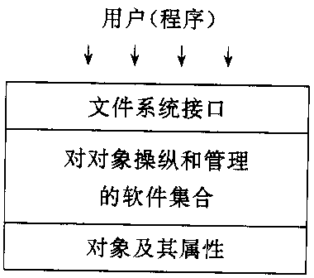
文件系统模型
文件系统模型

Slide 24
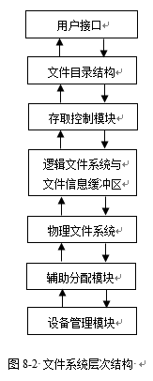
8.1 文件和文件系统
文件系统层次结构：

Slide 25
8.2 文件的逻辑结构
什么是文件的逻辑结构
文件的逻辑结构是用户可见的结构，逻辑文件从结构上分成二种形式：
无结构的流式文件，是指对文件内信息不再划分单位，它是依次的一串字符流构成的文件。
有结构的记录式文件, 是用户把文件内的信息按逻辑上独立的含义划分信息单位，每个单位称为一个逻辑记录（简称记录）。
文件的逻辑结构应遵循下述原则：
(1)当用户对文件信息进行修改操作时，逻辑结构应能尽量减少对已存储好的文件信息的变动。
(2)当用户需要对文件信息进行读取操作时，逻辑结构应使文件系统在尽可能短的时间内查找到需要查找的记录或基本信息单位。
(3)尽可能减少文件信息存储空间的占用。

Slide 26
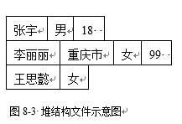
8.2 文件的逻辑结构
文件的逻辑结构
1）堆结构文件
堆结构是最简单的文件组织形式 。文件中的记录可以长短不一，每条记录可以拥有不同的属性。这些记录的组织方式是按照生成的先后顺序排列而成。也就是说，记录的排列顺序与记录内容是无关的。
堆结构的文件有利于记录的追加，能够较好地用于穷举查找。但是如果需要按照关键字查找某条记录时，只能搜索文件的全部内容，效率会很差。因此这种组织方式对于大部分文件都是不适用的。

Slide 27
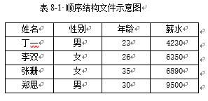
8.2 文件的逻辑结构
文件的逻辑结构
2）顺序结构的文件
顺序结构是一种最常见的文件组织形式。记录在文件中按照某个规则进行排序，通常按照某个关键字（如按照数字或字母顺序）排序。如果需要频繁地对文件中的记录进行查找、增加或删除操作，则可以采用这样的结构来组织文件。

Slide 28
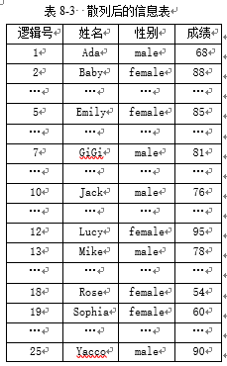
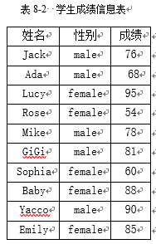
8.2 文件的逻辑结构
文件的逻辑结构
3）散列结构的文件
如果考虑到搜索时间复杂度，采用散列结构来组织文件是一种较好的方法。
散列文件使用散列函数将记录的关键字值经过计算转化为记录的逻辑号（也可理解为记录的编号）。
H(Key)的值为Key的首字母在字母表中的顺序编号

Slide 29
8.2 文件的逻辑结构
文件的读写方式
顺序读写
顺序读写是按照文件的逻辑地址顺序存取。针对不同性质的文件，我们可以采用不同的实现方法：
1）对于无结构的流式文件，每读取文件中的一个字符，文件内部指针便向后移动指向下一个字符。文件指针不能回溯。
2）对于记录型的文件，固定长度的记录实现起来是比较简单的。在读写记录时，总是读完上一条记录，才能接着读写逻辑号紧邻的下一条记录。
顺序读写主要用于磁带文件，但也适用于磁盘上的顺序存储的文件。

Slide 30
8.2 文件的逻辑结构
文件的读写方式
2. 直接读写（随机读写法）
在现代文件系统中，更多的应用程序需要以任意次序直接读写文件中的某个记录。
为了实现直接存取，一个文件可以看作由顺序编号的逻辑块（也可理解为记录）组成的，这些块常常划成等长，作为定位和存取的一个最小单位，于是用户可以请求读块22、然后，写块48，再读块9等等。这种方法中，文件指针可以定位到指定逻辑块，无需一块一块地移动指针。

Slide 31
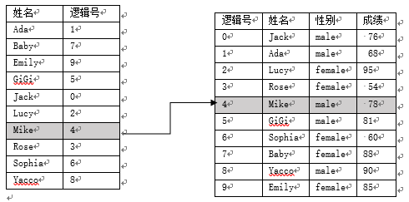
8.2 文件的逻辑结构
文件的读写方式
2. 索引读写
这种方法是建立在直接读写基础上的。可以为文件创建一个索引表，索引表可以包含两项：键值与逻辑号（逻辑块号）。当需要按照键值查找文件记录时首先搜索索引，找到该键值对应的逻辑块号，然后读出需要的记录信息。

Slide 32
文件的物理结构
文件的物理结构是指文件在存储设备上存放方法。
外存分配单位：
存储介质（如磁盘）与内存交换数据的单位是物理块，外存划分成大小相等的若干物理块，文件信息也被划分成与物理块大小相等的逻辑块，外存以块为单位分配。文件的一逻辑块中信息装入外存一物理块中。
注意
一个记录的大小不一定刚好与一个物理块大小一致。 根据记录的大小，可以将一个记录装入多个物理块。也可以 将多个记录装入一个物理块中。

Slide 33
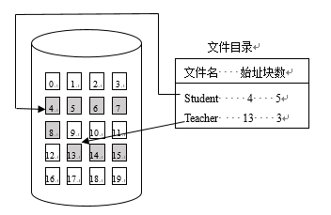
8.3 文件的物理结构与组织
连续文件
将一个文件中逻辑上连续的信息存放到存储介质的依次相邻的物理块上便形成顺序结构，这类文件叫连续文件，又称顺序文件。

Slide 34
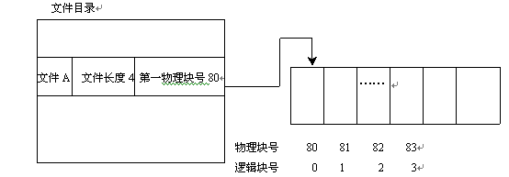

Slide 35
文件目录
count
0
1
2
3
文件名 始址 块数
f
4
5
6
7
count 0 2
tr 14 3
mail 19 6
list 28 4
f 6 2
8
9
10
11
tr
12
13
14
15
mail
16
17
18
19
20
21
22
23
24
25
26
27
list
28
29
30
31

Slide 36
优点
简单
支持顺序存取和随机存取
顺序存取速度快
所需的磁盘寻道次数和寻道时间最少
缺点
文件不易动态增长
预留空间:浪费
重新分配和移动
不利于文件插入和删除
外部碎片问题
存储压缩技术

Slide 37
8.3 文件的物理结构与组织
连续文件的优缺点
优点：
1）连续文件既支持顺序读写也支持随机读写。
2）大量的顺序读写效率高（连续文件续写使得磁头移动距离少）
缺陷：
1）建立文件前需要能预先确定文件长度。通常而言，输出文件
的大小难以事前预估，无法使用连续文件的物理结构模式。 2）修改、插入和追加文件记录有困难；
3）会造成少量外部碎片。
终止用户程序，重新分配更多的存储空间。
寻找 “扩展区”。
整理与合并操作

Slide 38
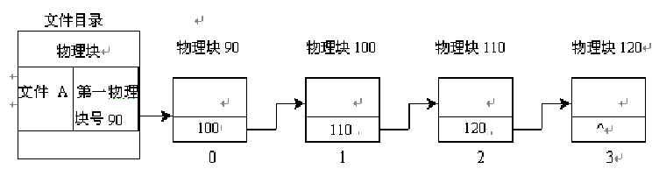
2、链接结构:链接结构的文件适用于顺序存取

Slide 39
文件目录
文件名 始址 末址
0
1
10
2
3
jeep 9 25
4
5
6
7
8
9
16
10
25
11
12
13
14
15
16
1
17
18
19
20
21
22
23
24
25
-1
26
27
28
29
30
31

Slide 40
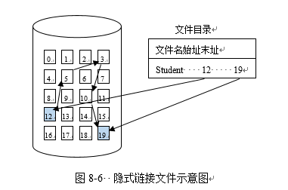
8.3 文件的物理结构与组织
链接文件
一个文件的信息存放在若干不连续的物理块中，各块之间通过指针链接，前一个物理块中有一个指针域，指向下一个物理块，最后的物理块的指针域存放符号“∧”，表示无后继块。这样的文件称为链接文件。
1、隐式链接文件
优势：
1）利用不连续的空闲物理块。无
外部碎片问题。
2）有利于文件的插入和删除，有
利于文件的动态扩充。
缺点：
1）不支持随机访问。
2）指针会占用额外的存储空间。
3）可靠性较低，如果某个物理块的指针丢失或被损害，则余下的文件内容无法被存取。

Slide 41
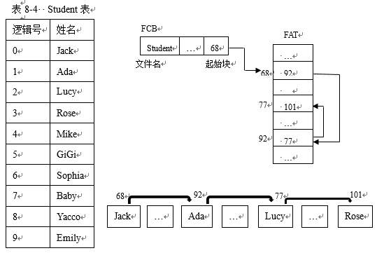
8.3 文件的物理结构与组织
链接文件
1、显式链接文件
把用于链接文件各物理块的指针，显示地存放在内存的一张链接表中。此表就是文件访问表（FAT），分配给文件的所有盘块号都存入在该表中。

Slide 42
优缺点
优点：
提高了磁盘空间利用率,不存在外部碎片问题
有利于文件插入和删除
有利于文件动态扩充
缺点：
存取速度慢，不适于随机存取
链接指针占用一定的空间
可靠性问题，如指针出错

Slide 43
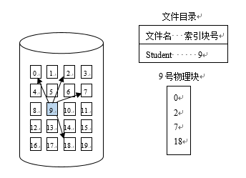
8.3 文件的物理结构与组织
索引文件
一个文件的信息存放在若干不连续物理块中，系统为每个文件建立一个专用数据结构----索引表，表中每一栏目指出文件信息所在的逻辑块号和与之对应的物理块号。索引表的物理地址则由文件说明信息项（文件目录）给出。
优点：
1）没有外部碎片的问题。
2）能满足文件动态增长要求。
缺点：
索引表本身也会占用部分存储空间。

Slide 44
3、索引结构一个文件的信息存放在若干不连续物理块中，系统为每个文件建立一个专用数据结构--索引表
文件目录
文件名 索引表地址
Jeep 19
0
1
2
3
4
5
6
7
9
16
1
10
25
-1
-1
-1
8
9
10
11
12
13
14
15
19
16
17
18
19
20
21
22
23
24
25
26
27
28
29
30
31

Slide 45
优点
保持了链接结构的优点，又解决了其缺点：
即能顺序存取，又能随机存取
满足了文件动态增长、插入删除的要求
能充分利用外存空间
缺点
索引表本身带来了系统开销
如：内外存空间，存取时间

Slide 46
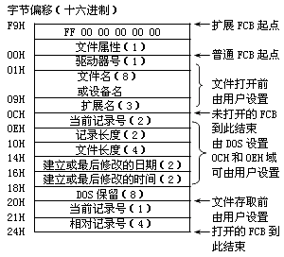
8.4 目录管理
文件控制块
文件控制块FCB（File Control Block,FCB）是操作系统为管理文件而设置的一组具有固定格式的数据结构，存放了为管理文件所需的所有有属性信息（文件属性或元数据）。

Slide 47
8.4 目录管理
文件目录定义
为了便于对文件进行管理，计算机系统需要建立文件名和文件物理位置之间的映射关系，文件目录就是专门管理这种映射关系的数据结构。
文件目录管理的基本功能包括：
(1) 实现“按名存取”。
(2) 快速检索文件目录。
(3)实现文件共享。
(4) 允许文件重名。

Slide 48
目录管理
文件=文件说明+文件体
文件控制块（FCB）：文件控制块是操作系统为管理文件而设置的数据结构，存放了为管理文件所需的所有有关信息
文件控制块是文件存在的标志
FCB就是目录表中的一个目录项
文件控制块的内容：
文件名，文件号，用户名，文件地址，文件长度，文件类型，文件属性，共享计数，文件的建立日期，保存期限，最后修改日期，最后访问日期，口令，文件逻辑结构，文件物理结构等。

Slide 49
文件控制块
基本信息类
文件名
文件物理位置
文件逻辑结构
文件的物理结构
存取控制信息类
使用信息类

Slide 50
文件目录：把所有的FCB组织在一起，就构成了文件目录，即文件控制块的有序集合
目录项：构成文件目录的项目（目录项就是FCB）
目录文件：为了实现对文件目录的管理，通常将文件目录以文件的形式保存在外存，这个文件就叫目录文件

Slide 51
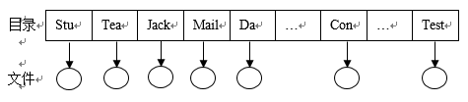
8.4 目录管理
目录结构
1．单级目录结构
单级目录的优点是简单且能实现按名存取，但却存在下述一些缺点：
(1) 查找费时。
(2) 重名问题。
(3) 不利于文件共享。

Slide 52
8.4 目录管理
目录结构
2．两级目录结构
主文件目录
User1
User1
User3
User4
用户文件目录
Con
Stu
Test
Stu
Tea
Mail
Da
Tea
图8-11 两级目录结构
两级目录结构具有以下优点：
1）有利于文件的管理、共享和保护；
2）适用于多用户系统，不同的用户可以命名相同文件名的文件，一定
程度上解决了命名冲突的问题。。

Slide 53
8.4 目录管理
目录结构
根目录
User1
User1
User3
User4
3．多级目录结构
用户文件目录
Con
Stu
Test
Stu
Tea
Mail
Da
Tea
Exp
Obj
p
Obj
图8-12 多级目录结构
多级目录结构具有以下优点：
1）实现文件分类储存，方便文件管理和查找，
2）解决了一级、二级目录结构中的重名问题

Slide 54
文件的存储设备
顺序存取设备——磁带
文件存取最简单的方法是顺序存取，即严格按文件信息单位排列的顺序依次存取。
磁带设备的存取速度与下列因素有关:
信息密度(字符数/英寸)
磁带带速(英寸/秒)
块间间隙
磁带结构
…
第i块
间隙
第i+1块
…

Slide 55
文件存储设备
直接存取设备。如磁盘,光盘等.
磁盘的结构
柱面
扇区0
扇区1
扇区3
磁头
磁道
磁道0
磁道1
磁头臂

Slide 56
8.5 空闲空间的管理
位示图
空闲文件目录
空闲块链
成组链法
各种方法比较

Slide 57
8.5 空闲空间的管理
位示图
这种方法是在外存上建立一张位示图（bitmap），记录文件在磁盘上的空间使用情况。每一位仅对应磁盘上的一个物理块，利用二进制的一位来表示磁盘中一个盘块的使用情况，取值0表示该物理块是空闲的；取值1表示物理块已分配。
 | 0 | 1 | 2 | 3 | 4 | 5 | 6 | 7 | 8 | 9 | 10 | 11 | 12 | 13 | 14 | 15
0 | 0 | 0 | 0 | 1 | 1 | 1 | 1 | 0 | 1 | 1 | 0 | 0 | 0 | 0 | 0 | 1
2 | 1 | 1 | 1 | 0 | 0 | 1 | 0 | 1 | 0 | 0 | 0 | 0 | 0 | 0 | 0 | 0
3 | 1 | 1 | 1 | 1 | 0 | 0 | 1 | 0 | 0 | 1 | 1 | 0 | 0 | 0 | 0 | 0
4 | 0 | 0 | 0 | 0 | 0 | 0 | 0 | 0 | 0 | 0 | 0 | 1 | 1 | 1 | 1 | 1
5 | 1 | 0 | 0 | 0 | 1 | 0 | 0 | 1 | 1 | 1 | 1 | 0 | 0 | 0 | 0 | 0
位示图的优点：
1）可以比较容易的找到一组连续的空闲块。2）该图适用于所有类型的物理结构文件

Slide 58
位示图
利用位示图分配
将所找到的一个或一组二进制位， 转换成与之相应的盘块号。假定找到的其值为“0”的二进制位，位于位示的第i行、第j列，则其相应的盘块号应按下式计算：
b=n(i-1)+j n代表每行的位数。

修改位示图， 令map［i,j］=1。

Slide 59
位示图
利用位示图回收
将回收盘块的盘块号转换成位示图中的行号和列号。 转换公式为：
i=(b-1)DIV n+1
j=(b-1)MOD n+1
修改位示图。 令map ［i,j］=0。

Slide 60
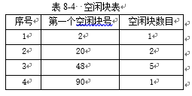
8.5 空闲空间的管理
空闲块列表
系统为外存上的所有空闲区域建立一个空闲块列表，其中空闲块列表的每个表项对应一个由多个空闲块构成的空闲区，它包括空闲块个数和第一个空闲块号等。

Slide 61
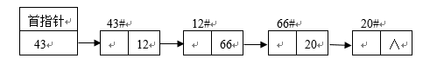
8.5 空闲空间的管理
空闲链表法
将磁盘上的所有空闲块串成一条链。在每个空闲块上除含有用于指示下一个空闲块的指针外，还应指明空闲块的大小信息（有的节点是单个空闲块，有的节点是多个相邻空闲块合并形成的空闲区）
1．空闲块链

Slide 62
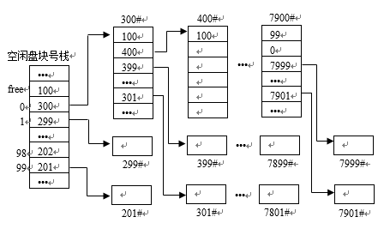
8.5 空闲空间的管理
空闲链表法
2．成组链接法

Slide 63
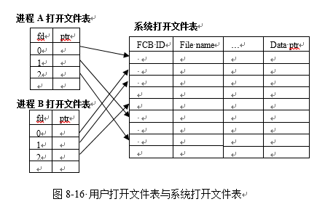
8.6 文件的存取控制
文件共享
1、系统打开文件表
系统打开文件表（Open file table）存在于内存中，整个操作系统只维护一张这样的表，用于保存已经打开文件的FCB文件号、共享计数、读写位置、打开模式、修改标志等信息，其中还有一个比较重要的内容就是一个指向硬盘存放文件内容的数据块。
2、用户打开文件表
用户打开文件表是每个进程都有的一张表，用于记录用户打开的文件的一些信息，主要的属性有文件描述符fd和一个指向系统打开文件表项的指针。

Slide 64
便于共享文件目录组织
为了便于共享和在文件查找过程中减少I/O次数，提高文件查找速度，将文件目录分成两个部分来存放:
1)符号文件目录SFD ，树型结构
SFD中仅包含文件名及文件ID。
2)基本文件目录BFD 、线性结构
BFD中包含除文件名外的其它所有信息
(如：物理块号、 结构、存取控制 …)。
BFD中的表目序号即为文件ID。
每一个物理文件在SFD和BFD中占一表目。

Slide 65
采用基本文件目录的多级目录结构
标识符
id
物理块号
空闲文件目录
0
主目录(MFD)
1
Wang
3
2
Zhang
4
3
Wang的SFD
Zhang的SFD
4
a.c
5
f.c
6
a.c
5
b.c
6
z.c
7
6
b.c
f.c
Sub_d
8
7
z.c
Sub_d的SFD ID
8
w.c
9
9
w.c

Slide 66
采用基本文件目录共享文件方法
利用不同SFD的表目中对应同一ID来共享同一物理文件

Slide 67
8.6 文件的存取控制
对拥有权限的用户，应该让其进行相应操作，否则，应禁止。
对用户进行分类
对访问权限分类
用访问控制矩阵实现文件保护
存取控制表实现文件保护
用户权限表实现文件保护
用口令实现文件保护

Slide 68
8.6 文件的存取控制
对用户进行分类
按用户对文件访问权力的差别把用户分成几类，然后对每个文件规定各类用户的存取权限。通常将用户分成三类:
文件主owner
文件主的同组用户或合作用户group
其它用户 others

Slide 69
8.6 文件的存取控制
对访问权限进行分类
对文件的访问系统首先要检查访问权限，只允许合法的用户访问。文件的存取权限一般有以下几种:
仅允许执行 (E)。
仅允许读 (R)。
仅允许写 (W)
仅允许在文件尾写 (A)
仅允许对文件进行修改（U）
允许改变文件的存取枚限（C）
允许取消文件（D）
这几种权限的组合。

Slide 70
8.6 文件的存取控制
文件的保护
文件系统应该提供给文件特定的访问权限，如：
读：从文件中读。
写：向文件中写。
执行：将文件装入内存并执行。
添加：将新信息添加到文件结尾部分。
删除：删除文件，释放空间。
列表清单：列出文件名和文件属性。
此外还可以对文件的重命名、复制、编辑等加以控制。这些高层的功能可以通过系统程序调用低层系统调用来实现。保护可以只在低层提供。

Slide 71
8.6 文件的存取控制
文件的保护（续）
文件需要进行合理的保护。可以通过以下方式实现：
口令保护
加密保护
存储控制矩阵
存取控制表

Slide 72
8.6 文件的存取控制
文件的保护（续）
口令保护
口令保护方式是指：用户在建立一个文件时提供一个口令，系统为其建立FCB时附上相应口令，同时告诉允许共享该文件的其他用户。用户请求访问时必须提供相应口令。
加密保护
密码保护方式是指：用户对文件进行加密。用户在将文件写入到存储设备时对文件进行编码加密，在需要读出文件时，对其进行译码解密。
口令和密码都是防止用户文件被他人存取或窃取

Slide 73
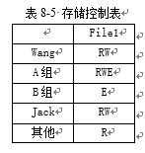
8.6 文件的存取控制
文件的保护（续）
 | File1 | File2 | File3 | File4
Jack | rw | rwx | w
Lily |  | rw
Santa | r |  | rwx
Rose
Mike |  | r | r
存储控制矩阵
图8-19 存储控制矩阵
存取控制表

Slide 74
用访问控制矩阵实现文件保护
一维代表所有用户，一维代表系统中的所有文件。
优点：一目了然
缺点：矩阵往往过大。

Slide 75
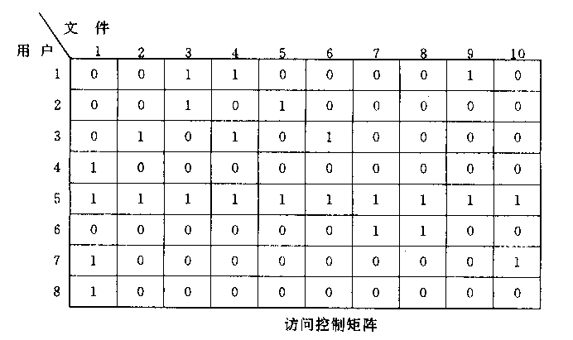
存取控制矩阵

Slide 76
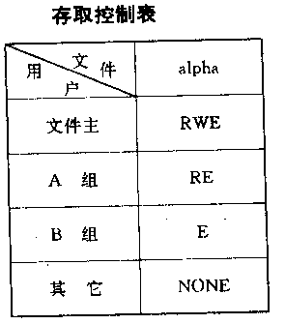
存取控制表实现文件保护

Slide 77
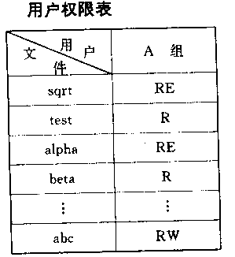
用户权限表实现文件保护

Slide 78
8.7 文件系统的其他功能
1）创建文件
2）读文件
3）写文件
4）文件内部重定位
5）删除文件
6）截断文件
以上几个基本的操作可以组合起来实现其他更为复杂的文件操作，如实现文件的拷贝、获得文件的长度信息、允许用户设置文件属性等功能。
基本文件操作

Slide 79
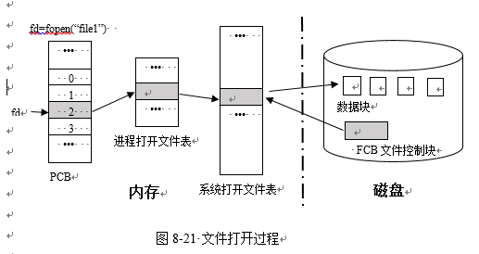
8.7 文件系统的其他功能
文件打开过程

Slide 80
8.7 文件系统的其他功能
打开操作
是指系统将指名文件的属性(包括该文件在外存上的物理位置)从外存拷贝到内存打开文件表的一个表目中，并将该表目的编号(或称为索引)返回给用户
当用户再要求对该文件进行相应的操作时，便可利用系统所返回的索引号向系统提出操作请求。
避免了对该文件的再次检索，节省了大量的检索开销，也显著提高了对文件的操作速度。
建立联系
关闭操作
OS将文件从打开文件表中的表目上删除掉。
切断联系
相应的系统调用:
fopen()：打开文件，将对应SFD项从盘复制到内存活动名字表，BFD
项复制到内存活动文件表。
fclose()：关闭文件，将文件I/O缓冲区写盘，删除文件在内存 的副本
(即回收内存空间，回收活动名字表 和 活动文件表中所占表目)。

Slide 81
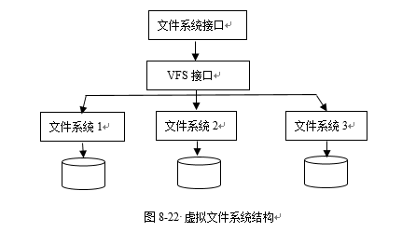
8.7 文件系统的其他功能
虚拟文件系统
虚拟文件系统（VirtualFileSystem,VFS）隐藏了各种硬件的具体细节，把文件系统操作和不同文件系统的具体实现细节分离开来，为所有的设备提供了统一的接口，可支持多达数十种不同的文件系统。

Slide 83
本章结束，谢谢！

Slide 84
一个文件系统中，FCB占64B,一个盘块大小为1KB,采用单级文件目录，假如文件目录中有3200个目录项，则检索一个文件平均需要访问磁盘大约多少次？
文件目录中共有3 200个目录项.每个目录项占64B因此，该目录文件共占用3 200x64B= 200KB，相当于200个盘块。 查找一个目录项， 平均需要调入块(N+1)/2=( 200+1 ) /2~100次。

Slide 85
在某个文件系统中，每个盘块为512B, FCB占64B,其中文件名占8B。如果索部引节点编号占2B,则针对一个存放在磁盘上的、具有256个目录项的目录，请分别计算引入索引节点前后，为找到某个文件的FCB而平均启动磁盘的次数。
①在引入索引节点前，每个目录项中均会存放对应文件的FCB.故256个目录项的目录须占用256 x64/512=32个盘块。
因此，该目录中检索到一个文件平均启动盘数为
(32+1)/ 2= 约17次。
②在引入索引节点后，每个目录项中须存放文件名和索引节点的编号因此256个目录项的总共需要256*（8+2)/512= 5个盘块。需要启动(5+1)/2 =3次磁盘:
得到索引节点编导后，还须启动磁盘以将对应文件的索引节点读入内存，故平均需要启动磁盘3+1=4次。因此，引入索引节点后可减少启动磁盘的次数，提高了检索文件的速度。

Slide 86
文件系统层次模型举例
Read(SQRT , 5 , 15000)各层执行结果：
1、 Read(SQRT , 5 , 15000) //用户接口
Read(fd , 5 , 15000) //SFD
获得 SQRT的BFD //BFD
合法性检查
5 * 500 / 1000 = 2 … 500 //记录号转换成逻辑块号
(记录号 * 记录长度 / 物理块长度 = 相对块号 … 块内字节地址)
用相对块号2查BFD中的地址信息获得对应物理块号
物理块号转换成(柱面号 磁头号 扇区号 )
启动I/O （与设备管理的接口）

Slide 87
假设，物理块大小512字节,目录文件有128个目录项
一个FCB有48个字节
符号目录项占 8字节(文件名6字节，文件号2字节)
基本目录项占 48-6=42字节
分解前：占512/48=10个FCB
分解后：占512/8=64个符号目录项
或512/42=12个基本目录项
分解前：占13块
分解后：符号文件占2块
基本文件占11块

Slide 88
查找一个文件的平均访盘次数
分解前：(1+13)/2=7次
分解后：(1+2)/2 +1 =2.5次
减少了访问硬盘的次数，提高了检索速度

Slide 89
柱面、磁道、扇区
磁头数是磁道数，即磁盘是固定头磁盘，每一个磁道都有一个磁头。由于所有磁头是固定在一起的，因此在存放数据时，先存满扇区，后存满磁道，再存满柱面。
记 每个柱面上的磁道数 × 每个磁道上的扇区数 = 每个柱面上磁盘块数
已知块号，则磁盘驱动用的三地址：
柱面号＝ [ 块号 / (每个柱面上磁盘块数) ]
磁头号＝ [ 块号 % (每个柱面上磁盘块数) ] / 每个磁道上的扇区数
扇区号＝ [ 块号 % (每个柱面上磁盘块数) ] % 每个磁道上的扇区数
已知磁盘块物理地址，
则磁盘块号：
块号＝柱面号 × (每个柱面上磁盘块数)＋磁头号 × 每个磁道上的扇区数＋扇区号

Slide 90
本章结束，谢谢！

